Slide 1

BAN CƠ YẾU CHÍNH PHỦ
HỌC VIỆN KỸ THUẬT MẬT MÃ
ĐỒ ÁN TỐT NGHIỆP
XÂY DỰNG HỆ THỐNG QUẢN LÝ BẰNG SỐ
SỬ DỤNG KÝ SỐ HẬU LƯỢNG TỬ
Ngành: Công nghệ thông tin
Sinh viên thực hiện: Đặng Kim Khánh – CT060318
Giảng viên hướng dẫn: TS. Phạm Văn Hưởng
Hà Nội, 2026
Notes:
Kính thưa Hội đồng, kính thưa các thầy cô. Em là Đặng Kim Khánh, sinh viên ngành Công nghệ thông tin, mã sinh viên CT060318.
Dưới sự hướng dẫn của TS. Phạm Văn Hưởng, em xin trình bày đồ án tốt nghiệp với đề tài: Xây dựng hệ thống quản lý bằng số sử dụng ký số hậu lượng tử.

Slide 2
TỔNG QUAN
Nội dung trình bày
Giới thiệu đề tài
Bối cảnh, mục tiêu, phạm vi
Công nghệ và kiến trúc
Mô hình bài toán, giải pháp công nghệ
1
2
Phân tích, thiết kế hệ thống
Tác nhân, use case, tuần tự, cơ sở dữ liệu
Ký số hậu lượng tử
ML-DSA, manifest, vòng đời khóa, Merkle, Fabric
3
4
Xây dựng và thử nghiệm
Triển khai, giao diện, kiểm thử, hiệu năng
Kết luận
Kết quả, hạn chế, hướng phát triển
5
6
Đặng Kim Khánh · CT060318 · Hệ thống quản lý bằng số sử dụng ký số hậu lượng tử
2 / 25
Notes:
Bài trình bày gồm sáu phần: giới thiệu đề tài; công nghệ và kiến trúc; phân tích, thiết kế hệ thống; phần trọng tâm là ứng dụng ký số hậu lượng tử; xây dựng và thử nghiệm; cuối cùng là kết luận và hướng phát triển.

Slide 3



PHẦN 1 · GIỚI THIỆU
Giới thiệu đề tài
Bối cảnh
Mục tiêu
Phạm vi
Văn bằng số cần chứng minh được nguồn gốc và tính toàn vẹn
Tệp PDF lưu trên máy chủ không tự tạo ra sự tin cậy
Thuật toán Shor trên máy tính lượng tử đe dọa RSA, ECDSA
Ký văn bằng bằng ML-DSA (FIPS 204), ba bộ tham số
Bảo vệ khóa bí mật bằng AES-256-GCM
Neo Merkle root của lô lên Hyperledger Fabric
Xác minh công khai nhiều lớp
Văn bằng do cơ sở đào tạo phát hành
Trường do quản trị viên hệ thống tạo; sinh viên chỉ xem
Fabric chỉ lưu bằng chứng, không lưu PDF hay dữ liệu cá nhân
Trọng tâm: văn bằng số mang chữ ký hậu lượng tử, xác minh được bằng mã, liên kết hoặc mã QR mà không cần tài khoản.
Đặng Kim Khánh · CT060318 · Hệ thống quản lý bằng số sử dụng ký số hậu lượng tử
3 / 25
Notes:
Văn bằng số giúp người học chia sẻ và cơ quan tuyển dụng kiểm tra nhanh, nhưng một tệp PDF lưu trên máy chủ không tự chứng minh được nguồn gốc: tệp có thể bị sửa sau khi phát hành, hoặc bị giả mạo.
Chữ ký số giải quyết vấn đề này, nhưng các thuật toán phổ biến như RSA và ECDSA có thể bị phá bởi thuật toán Shor trên máy tính lượng tử đủ lớn, trong khi văn bằng cần được xác minh trong nhiều năm.
Vì vậy mục tiêu của đồ án là ký văn bằng bằng thuật toán hậu lượng tử ML-DSA theo chuẩn FIPS 204, bảo vệ khóa bí mật, neo bằng chứng phát hành lên Hyperledger Fabric và cung cấp kênh xác minh công khai nhiều lớp. Phạm vi tập trung vào văn bằng do cơ sở đào tạo phát hành; blockchain chỉ lưu bằng chứng, không lưu tệp PDF hay dữ liệu cá nhân.

Slide 4


PHẦN 2 · CÔNG NGHỆ VÀ KIẾN TRÚC
Mô hình bài toán tổng thể
Quản trị viên trường tạo hồ sơ văn bằng
Sinh PDF từ mẫu HTML, tính SHA-256
Dựng manifest, ký bằng khóa ML-DSA
Gom lô, dựng cây Merkle
Ghi Merkle root lên Hyperledger Fabric
Phát hành
Quét mã QR hoặc nhập mã (web, di động)
Kiểm tra chữ ký ML-DSA và hiệu lực khóa
Tính lại SHA-256 của tệp PDF
Kiểm tra Merkle proof với root trên Fabric
Kết luận theo mức đảm bảo
Xác minh
Bốn mức kết quả xác minh:
Hợp lệ đầy đủ
Chỉ chữ ký hợp lệ
Không hợp lệ
Đã thu hồi
Đặng Kim Khánh · CT060318 · Hệ thống quản lý bằng số sử dụng ký số hậu lượng tử
4 / 25
Notes:
Hệ thống gồm hai luồng chính. Luồng phát hành do quản trị viên trường thực hiện: tạo hồ sơ văn bằng, hệ thống sinh tệp PDF và tính SHA-256, dựng manifest rồi ký bằng khóa ML-DSA của trường, sau đó gom nhiều văn bằng thành một lô và ghi Merkle root của lô lên Fabric.
Luồng xác minh dành cho bất kỳ ai, không cần tài khoản: quét mã QR hoặc nhập mã, hệ thống kiểm tra chữ ký ML-DSA, so giá trị băm của tệp PDF và kiểm tra Merkle proof với root trên sổ cái.
Kết quả không chỉ là đúng hoặc sai mà được chia thành bốn mức: hợp lệ đầy đủ, chỉ chữ ký hợp lệ, không hợp lệ và đã thu hồi.

Slide 5








PHẦN 2 · CÔNG NGHỆ VÀ KIẾN TRÚC
Giải pháp công nghệ
Giao diện web
Next.js 15.5, React 19, TypeScript, Tailwind CSS
Ứng dụng di động
Flutter 3.35 / Dart – ứng dụng xác minh
Backend
Go 1.24, Gin, JWT
Dữ liệu
MongoDB (nghiệp vụ), MinIO (tệp PDF)
Blockchain
Hyperledger Fabric 3.1 (ChainLaunch), chaincode Go
Mật mã
ML-DSA (Cloudflare CIRCL), SHA-256, AES-256-GCM
Sinh PDF
Google Chrome headless hoặc wkhtmltopdf
Triển khai
nginx (HTTPS), systemd, Docker Compose
Đặng Kim Khánh · CT060318 · Hệ thống quản lý bằng số sử dụng ký số hậu lượng tử
5 / 25
Notes:
Giao diện web dùng Next.js và React; ứng dụng di động xác minh viết bằng Flutter. Backend viết bằng Go với framework Gin.
Dữ liệu nghiệp vụ lưu trong MongoDB, tệp PDF lưu trong MinIO. Mạng blockchain là Hyperledger Fabric 3.1, được dựng và quản trị bằng ChainLaunch; chaincode viết bằng Go.
Phần mật mã dùng ML-DSA của thư viện Cloudflare CIRCL, SHA-256 và AES-256-GCM. Tệp PDF được sinh từ mẫu HTML bằng Google Chrome ở chế độ không giao diện, hoặc wkhtmltopdf.

Slide 6



PHẦN 3 · PHÂN TÍCH, THIẾT KẾ
Tác nhân và yêu cầu hệ thống
Yêu cầu chức năng theo tác nhân
Yêu cầu phi chức năng
Quản trị viên hệ thống
Tạo, cập nhật, khóa trường; gửi liên kết kích hoạt; xem tổng quan
Bảo mật: khóa bí mật được mã hóa, khóa chủ tách khỏi khóa JWT
Toàn vẹn: mọi thay đổi PDF, manifest, proof đều bị phát hiện
Xác thực: xác định được khóa và đơn vị phát hành
Minh bạch: lô có mã, Merkle root, thời điểm giao dịch
Mở rộng: thay lớp lưu khóa bằng KMS hoặc HSM
Quản trị viên trường
Chuyên ngành, sinh viên, mẫu bằng, khóa ký; cấp, ký, ghi lô, thu hồi theo đợt
Sinh viên
Kích hoạt tài khoản bằng OTP; xem văn bằng và mã QR của mình
Người xác minh
Xác minh công khai trên web hoặc ứng dụng di động
Đặng Kim Khánh · CT060318 · Hệ thống quản lý bằng số sử dụng ký số hậu lượng tử
6 / 25
Notes:
Hệ thống có bốn tác nhân. Quản trị viên hệ thống tạo và khóa trường; trường không tự đăng ký. Quản trị viên trường quản lý chuyên ngành, sinh viên, mẫu bằng, khóa ký và toàn bộ vòng đời văn bằng, tổ chức theo đợt cấp. Sinh viên kích hoạt tài khoản bằng OTP và chỉ xem văn bằng của mình. Người xác minh dùng trang công khai hoặc ứng dụng di động.
Về phi chức năng, hệ thống ưu tiên bảo mật khóa bí mật, khả năng phát hiện mọi thay đổi dữ liệu, xác định được đơn vị phát hành, tính minh bạch của lô và khả năng thay lớp lưu khóa bằng KMS hoặc HSM.

Slide 7
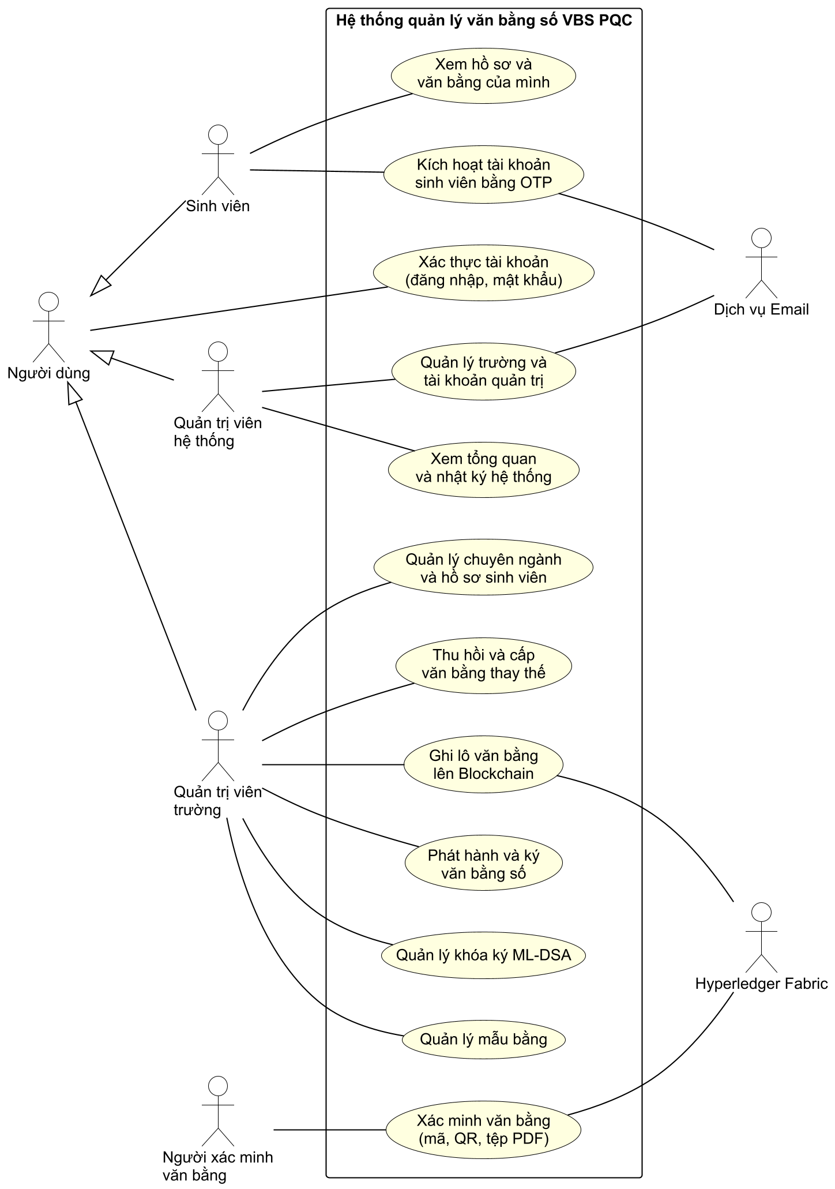

PHẦN 3 · PHÂN TÍCH, THIẾT KẾ
Biểu đồ use case tổng quát
Các nhóm chức năng
Xác thực tài khoản: dùng chung cho các vai trò có tài khoản
Quản lý trường: quản trị viên hệ thống
Quản lý dữ liệu đào tạo, khóa ký ML-DSA, phát hành văn bằng: quản trị viên trường
Tra cứu văn bằng của sinh viên
Xác minh công khai: không cần tài khoản
Tác nhân hệ thống: Hyperledger Fabric, dịch vụ email
Đặng Kim Khánh · CT060318 · Hệ thống quản lý bằng số sử dụng ký số hậu lượng tử
7 / 25
Notes:
Đây là biểu đồ use case tổng quát. Tác nhân trừu tượng Người dùng đại diện cho các vai trò có tài khoản, dùng chung nhóm xác thực. Các nhóm chức năng lớn là quản lý trường, quản lý dữ liệu đào tạo, quản lý khóa ký ML-DSA, phát hành văn bằng, tra cứu của sinh viên và xác minh công khai; các tác nhân hệ thống là Hyperledger Fabric và dịch vụ email.

Slide 8
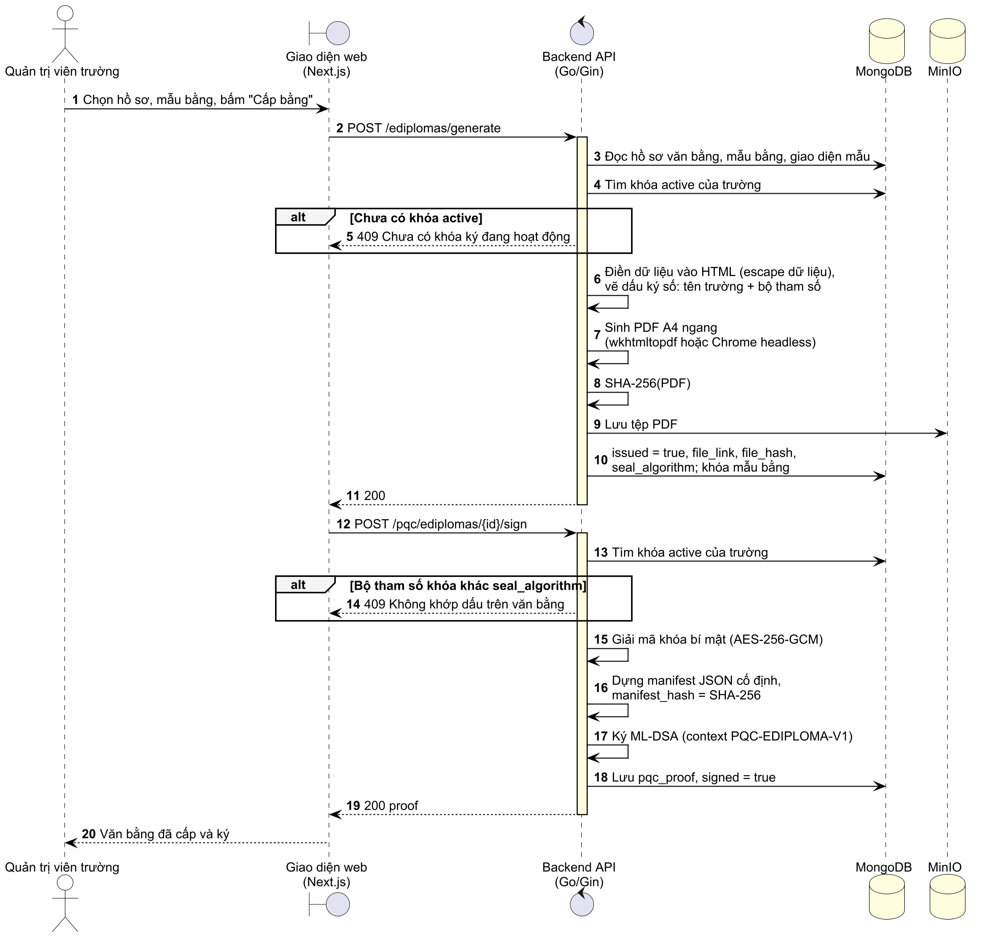
PHẦN 3 · PHÂN TÍCH, THIẾT KẾ
Biểu đồ tuần tự cấp và ký văn bằng
Kiểm tra khóa
Trường chưa có khóa active thì từ chối, không sinh PDF
1
Sinh PDF
Điền mẫu HTML, vẽ dấu ký số (tên trường, bộ tham số), tính SHA-256, lưu MinIO
2
Ký văn bằng
Khóa phải khớp bộ tham số trên dấu; ký manifest với ngữ cảnh PQC-EDIPLOMA-V1
3
Đặng Kim Khánh · CT060318 · Hệ thống quản lý bằng số sử dụng ký số hậu lượng tử
8 / 25
Notes:
Việc phát hành một văn bằng gồm hai yêu cầu. Yêu cầu thứ nhất sinh PDF: backend kiểm tra trường có khóa active, nếu chưa có thì từ chối. Dữ liệu được điền vào mẫu HTML, hệ thống vẽ dấu ký số ghi tên trường và bộ tham số ML-DSA, sinh PDF khổ A4 ngang, tính SHA-256 và lưu vào MinIO.
Yêu cầu thứ hai ký văn bằng: backend so bộ tham số của khóa với bộ tham số in trên dấu, giải mã khóa bí mật, dựng manifest và ký với ngữ cảnh PQC-EDIPLOMA-V1, rồi lưu bằng chứng pqc_proof.

Slide 9
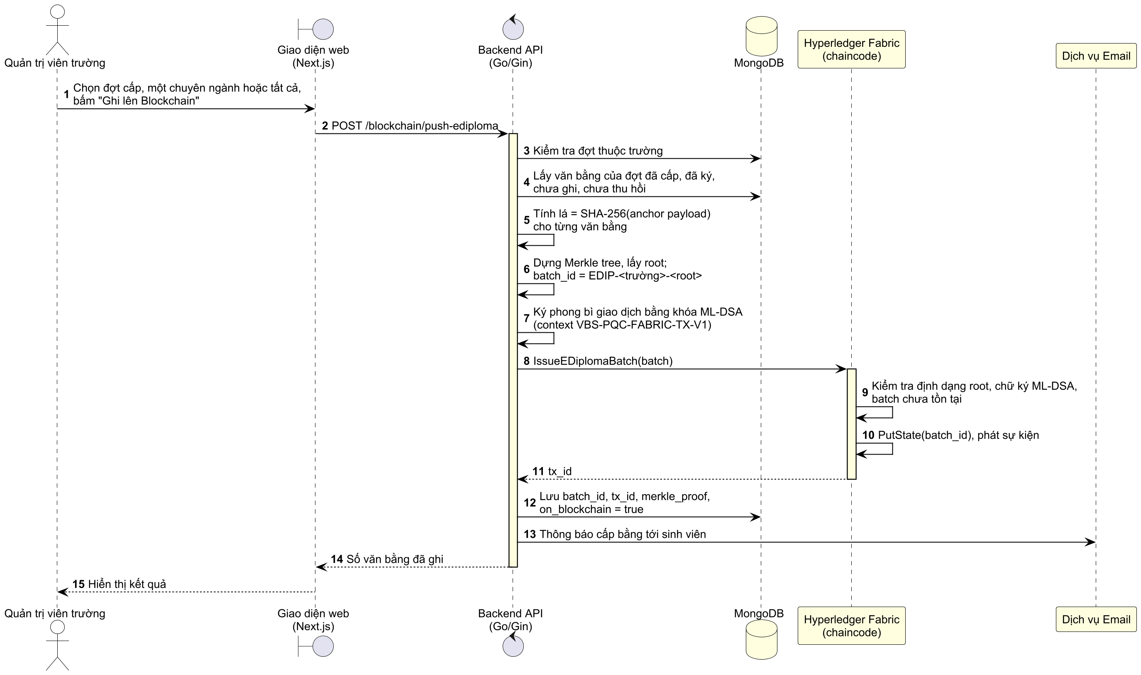
PHẦN 3 · PHÂN TÍCH, THIẾT KẾ
Biểu đồ tuần tự ghi lô văn bằng lên Blockchain
Điểm chính
Theo đợt cấp: một hoặc tất cả chuyên ngành; chỉ lấy văn bằng đã ký, chưa ghi, chưa thu hồi
Mã lô EDIP-<trường>-<Merkle root>
Phong bì giao dịch ký ML-DSA, ngữ cảnh riêng
Chaincode kiểm tra chữ ký, không cho ghi đè lô
Sau khi ghi: lưu proof, email báo sinh viên
Đặng Kim Khánh · CT060318 · Hệ thống quản lý bằng số sử dụng ký số hậu lượng tử
9 / 25
Notes:
Khi ghi lô, quản trị viên chọn một đợt cấp và một hoặc tất cả chuyên ngành; backend lấy các văn bằng đã ký, chưa ghi và chưa thu hồi của phạm vi đó, tính lá Merkle cho từng văn bằng, dựng cây và đặt mã lô theo Merkle root. Phong bì giao dịch được ký ML-DSA với một ngữ cảnh riêng.
Chaincode kiểm tra định dạng root, chữ ký ML-DSA và việc lô chưa tồn tại trước khi ghi. Sau đó backend lưu mã giao dịch, Merkle proof của từng văn bằng và gửi email thông báo cho sinh viên.

Slide 10
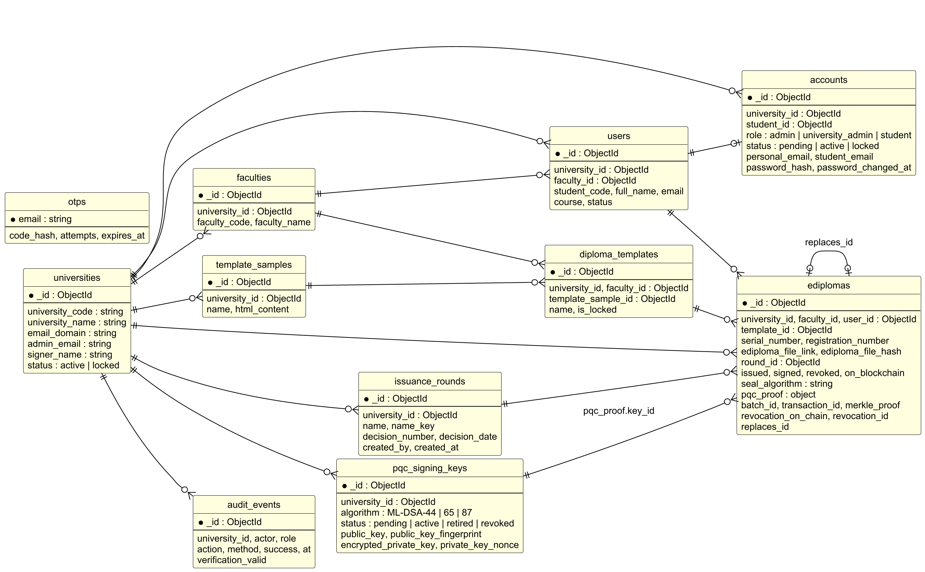
PHẦN 3 · PHÂN TÍCH, THIẾT KẾ
Thiết kế cơ sở dữ liệu
MongoDB
10 collection nghiệp vụ
ediplomas chứa tài liệu con pqc_proof
pqc_signing_keys lưu khóa công khai và khóa bí mật đã mã hóa
Tệp PDF ở MinIO; bằng chứng lô trên Fabric
Đặng Kim Khánh · CT060318 · Hệ thống quản lý bằng số sử dụng ký số hậu lượng tử
10 / 25
Notes:
Cơ sở dữ liệu MongoDB gồm mười collection. Trọng tâm là collection ediplomas chứa tài liệu con pqc_proof, và collection pqc_signing_keys lưu khóa công khai cùng khóa bí mật đã mã hóa.
Tệp PDF được lưu riêng trong MinIO; cơ sở dữ liệu chỉ giữ đường dẫn và giá trị băm. Bằng chứng lô nằm trên sổ cái Fabric.

Slide 11
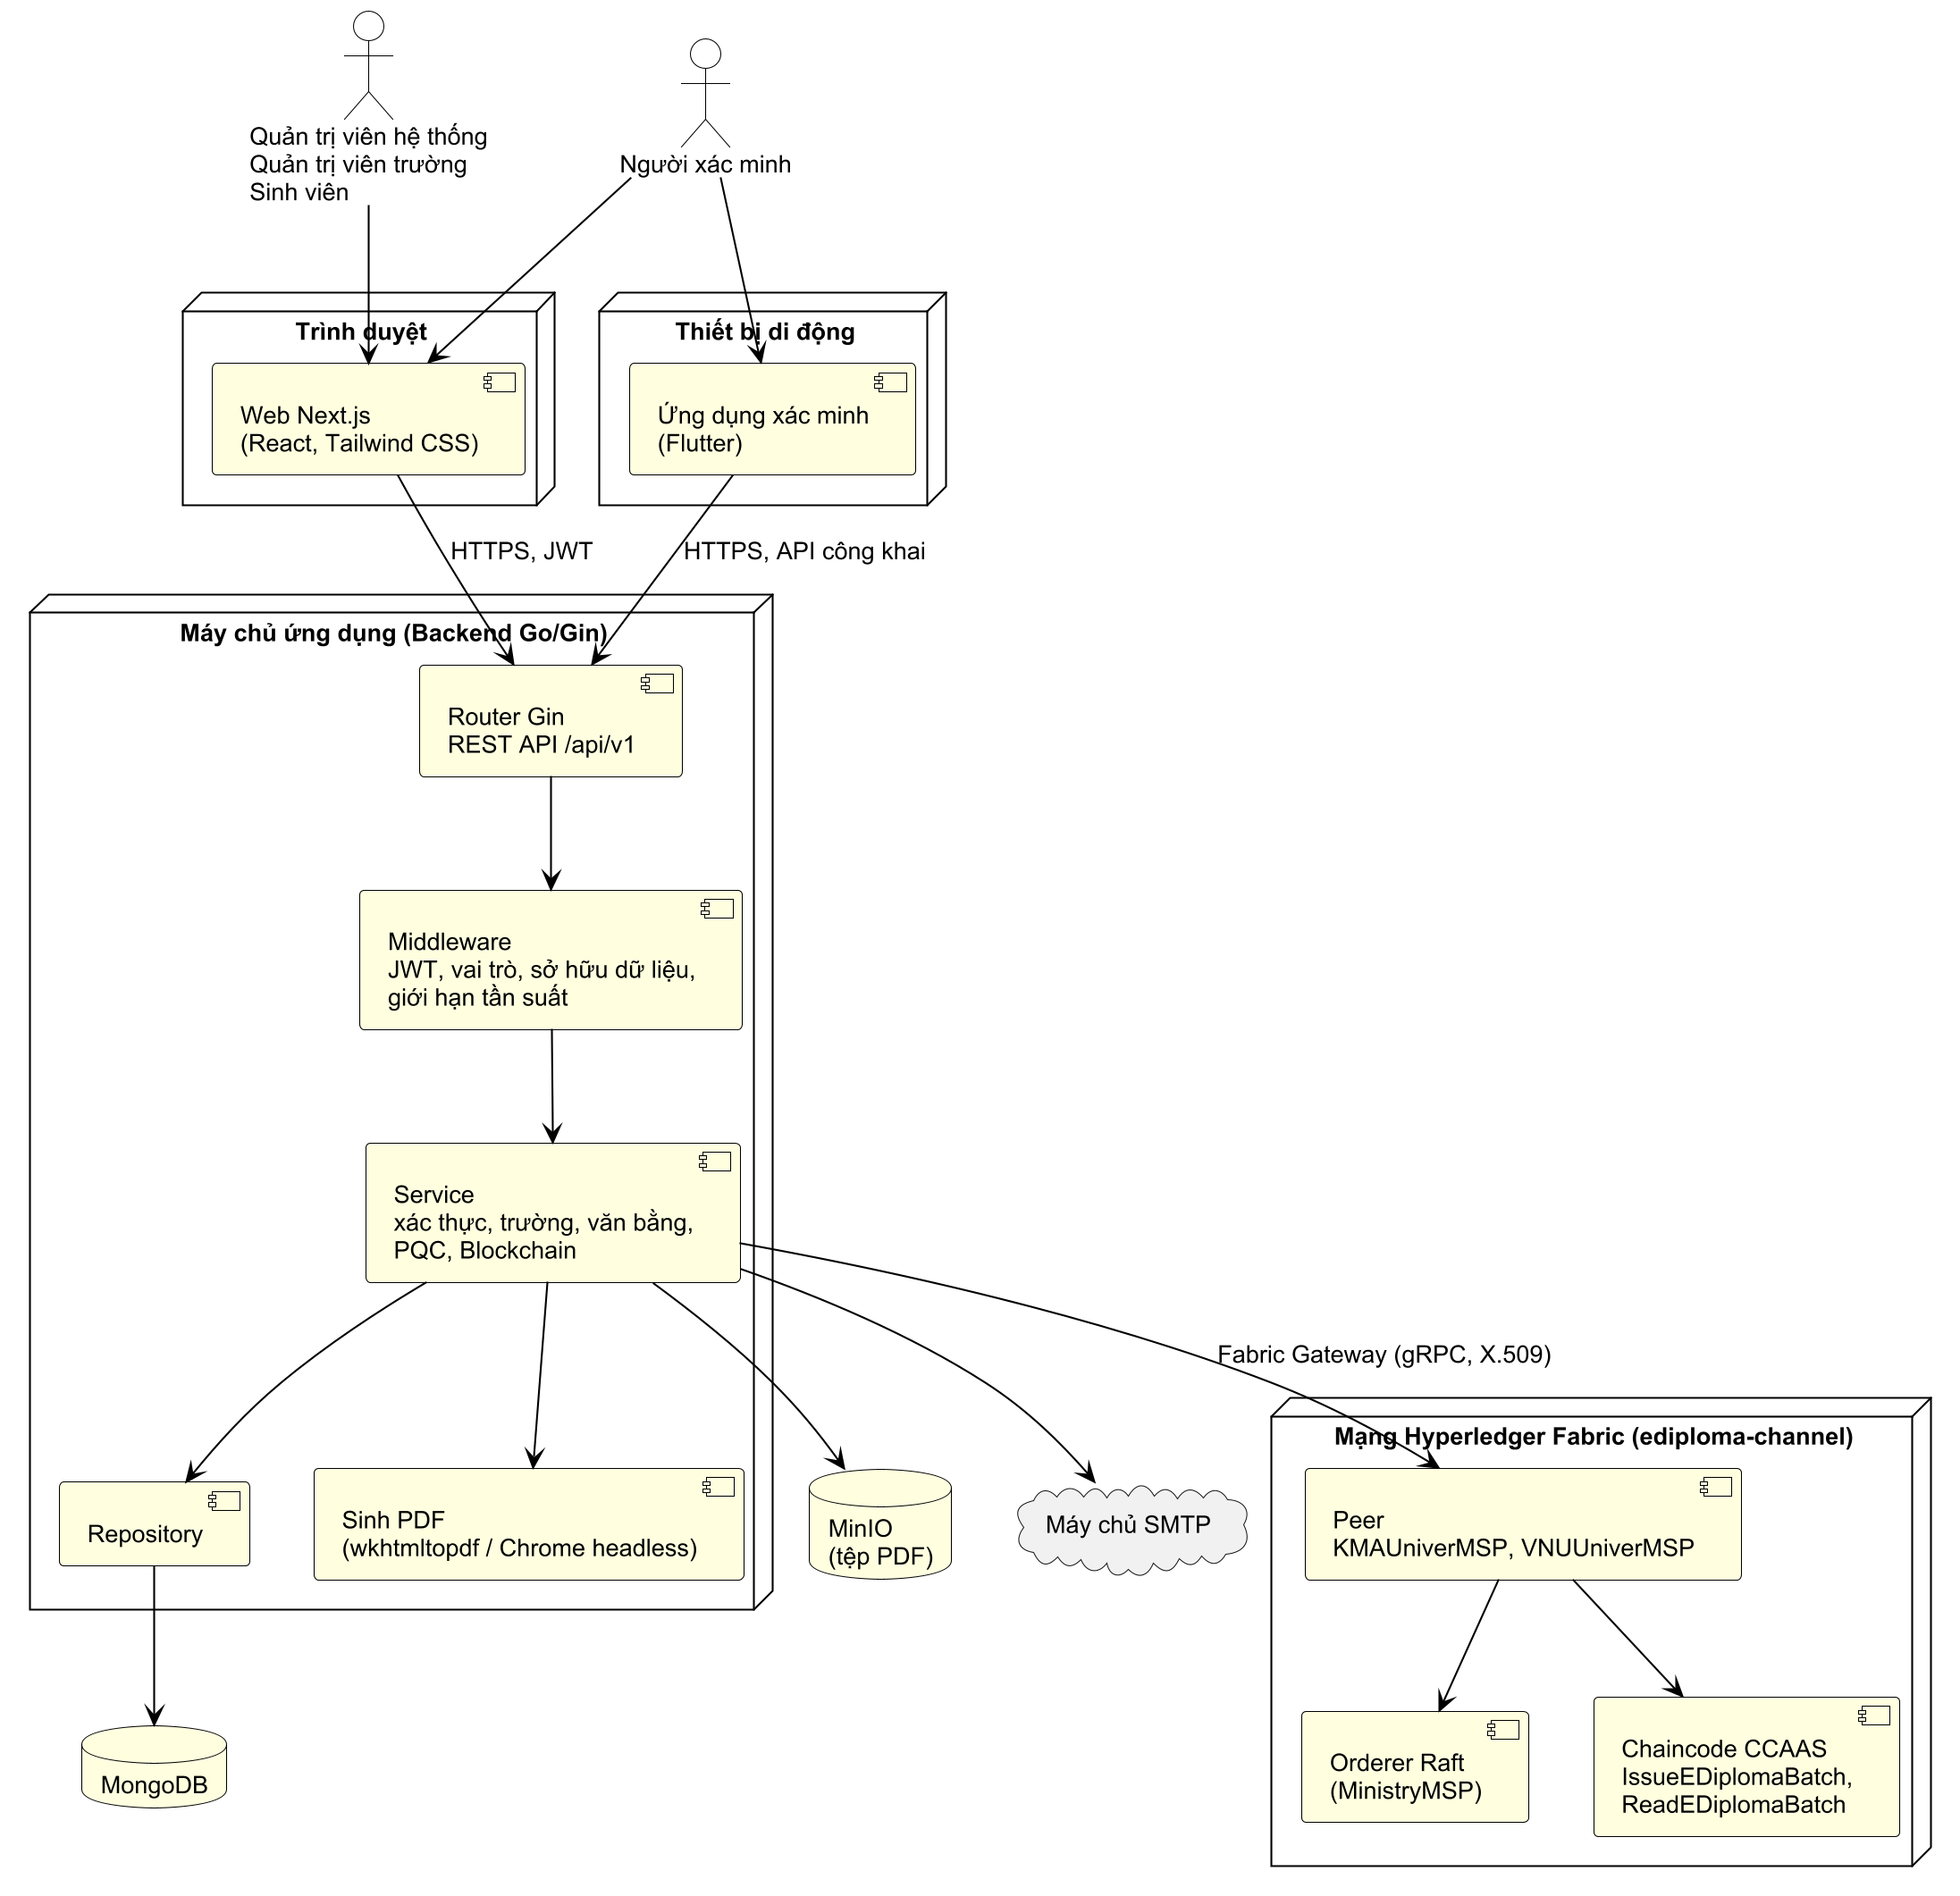

PHẦN 3 · PHÂN TÍCH, THIẾT KẾ
Kiến trúc hệ thống
Client
Ứng dụng web Next.js và ứng dụng di động Flutter, giao tiếp qua REST API
Middleware
JWT, trạng thái phiên, vai trò, quyền sở hữu dữ liệu, giới hạn tần suất
Service – Repository
Nghiệp vụ văn bằng, khóa PQC, Blockchain; truy cập MongoDB
Kết nối ngoài
MinIO, dịch vụ email, mạng Fabric qua Fabric Gateway
Đặng Kim Khánh · CT060318 · Hệ thống quản lý bằng số sử dụng ký số hậu lượng tử
11 / 25
Notes:
Hệ thống theo mô hình client - server với một backend chia module. Hai client là ứng dụng web và ứng dụng di động, cùng giao tiếp với backend qua REST API.
Trong backend, middleware kiểm tra JWT, trạng thái phiên, vai trò và quyền sở hữu dữ liệu; tầng service xử lý nghiệp vụ; tầng repository truy cập MongoDB. Backend kết nối MinIO, dịch vụ email và mạng Fabric qua Fabric Gateway.

Slide 12
PHẦN 4 · KÝ SỐ HẬU LƯỢNG TỬ
Thuật toán ML-DSA (FIPS 204)
Vì sao cần hậu lượng tử
Bộ tham số | Mức NIST | Khóa công khai | Khóa bí mật | Chữ ký
ML-DSA-44 | 2 | 1.312 B | 2.560 B | 2.420 B
ML-DSA-65 (mặc định) | 3 | 1.952 B | 4.032 B | 3.309 B
ML-DSA-87 | 5 | 2.592 B | 4.896 B | 4.627 B
Thuật toán Shor phá RSA, ECDSA trên máy tính lượng tử đủ lớn
Văn bằng cần xác minh được trong nhiều năm
NIST ban hành FIPS 204 (8/2024) chuẩn hóa ML-DSA
ML-DSA dựa trên bài toán lưới Module-LWE, Module-SIS
Hệ thống dùng thư viện Cloudflare CIRCL
So sánh: chữ ký ECDSA P-256 chỉ 64 byte, nhưng không an toàn trước máy tính lượng tử. Với văn bằng, kích thước vài KB của ML-DSA là chấp nhận được.
Ba thủ tục: sinh khóa – ký – xác minh; hệ thống hỗ trợ cả ba bộ tham số, người dùng chọn khi tạo khóa.
Đặng Kim Khánh · CT060318 · Hệ thống quản lý bằng số sử dụng ký số hậu lượng tử
12 / 25
Notes:
Thuật toán Shor giải được bài toán phân tích số nguyên và logarit rời rạc trong thời gian đa thức, nên RSA và ECDSA không còn an toàn trước máy tính lượng tử. Tháng 8 năm 2024, NIST ban hành FIPS 204 chuẩn hóa ML-DSA, một lược đồ chữ ký dựa trên bài toán lưới Module-LWE và Module-SIS.
FIPS 204 có ba bộ tham số ứng với mức an toàn 2, 3 và 5. Khóa và chữ ký lớn hơn nhiều so với ECDSA, nhưng với văn bằng thì điều này chấp nhận được. Hệ thống hỗ trợ cả ba bộ, trong đó ML-DSA-65 là mặc định.

Slide 13


PHẦN 4 · KÝ SỐ HẬU LƯỢNG TỬ
Ký văn bằng và bảo vệ khóa bí mật
Dữ liệu văn bằng + SHA-256 của PDF
Manifest JSON thứ tự trường cố định
manifest_hash = SHA-256
Ký ML-DSA, ngữ cảnh PQC-EDIPLOMA-V1
Lưu pqc_proof cùng văn bằng
Bảo vệ khóa bí mật
Dấu ký số trên PDF
Mã hóa AES-256-GCM trước khi lưu MongoDB
Khóa chủ PQC_MASTER_KEY 32 byte, tách khỏi JWT_SECRET
AAD gắn bản mã với đúng trường và mã khóa
Chỉ giải mã trong bộ nhớ lúc ký, xóa ngay sau khi ký
Hệ thống vẽ dấu ghi tên trường và bộ tham số ML-DSA
Bộ tham số được lưu ở seal_algorithm khi sinh PDF
Khóa đổi bộ tham số sau khi sinh PDF thì từ chối ký
SHA-256 của PDF nằm trong manifest: sửa PDF là lộ
Đặng Kim Khánh · CT060318 · Hệ thống quản lý bằng số sử dụng ký số hậu lượng tử
13 / 25
Notes:
Hệ thống không ký rời từng trường dữ liệu mà ký một manifest JSON có thứ tự trường cố định, gồm định danh văn bằng, thông tin sinh viên, số hiệu, SHA-256 của tệp PDF và thời điểm ký. Nhờ đưa giá trị băm của PDF vào manifest, chữ ký gắn chặt với đúng tệp đã phát hành.
Khóa bí mật được mã hóa bằng AES-256-GCM với khóa chủ 32 byte tách biệt khỏi khóa JWT; dữ liệu xác thực bổ sung gắn bản mã với đúng trường và đúng mã khóa. Khóa chỉ được giải mã trong bộ nhớ lúc ký.
Dấu ký số trên PDF ghi bộ tham số của khóa; nếu trường đổi sang khóa khác bộ tham số sau khi sinh PDF, hệ thống từ chối ký để dấu và chữ ký luôn khớp nhau.

Slide 14
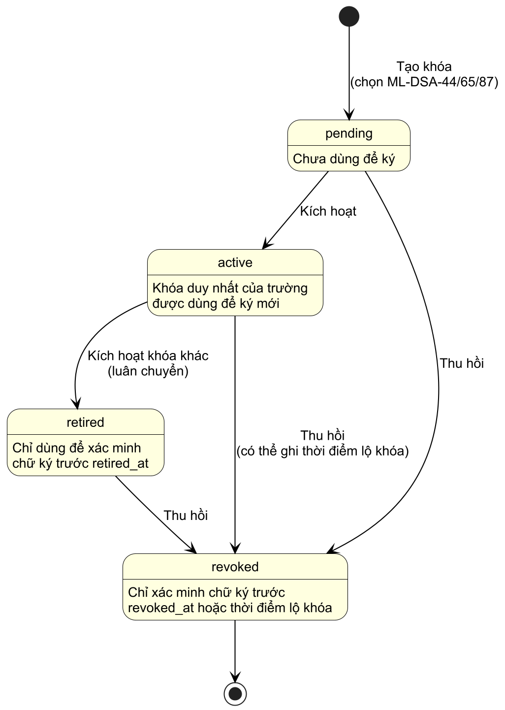


PHẦN 4 · KÝ SỐ HẬU LƯỢNG TỬ
Vòng đời khóa ký
Một khóa active
Mỗi trường chỉ có một khóa active, ràng buộc bằng chỉ mục duy nhất
Luân chuyển khóa
Kích hoạt khóa mới thì khóa cũ chuyển sang retired, kể cả khác bộ tham số
Hiệu lực tại thời điểm ký
Chữ ký hợp lệ nếu nằm giữa activated_at và retired_at, revoked_at, thời điểm lộ khóa
Không xóa khóa công khai
Văn bằng cũ vẫn xác minh được sau khi luân chuyển hoặc thu hồi
Đặng Kim Khánh · CT060318 · Hệ thống quản lý bằng số sử dụng ký số hậu lượng tử
14 / 25
Notes:
Khóa có bốn trạng thái: pending, active, retired và revoked. Mỗi trường chỉ có một khóa active; khi kích hoạt khóa mới, khóa cũ chuyển sang retired.
Điểm quan trọng là hiệu lực của khóa được đánh giá tại đúng thời điểm ký. Vì vậy luân chuyển hay thu hồi khóa không làm mất hiệu lực các văn bằng đã ký trước đó, trừ các chữ ký sau thời điểm lộ khóa. Khóa công khai không bao giờ bị xóa.

Slide 15
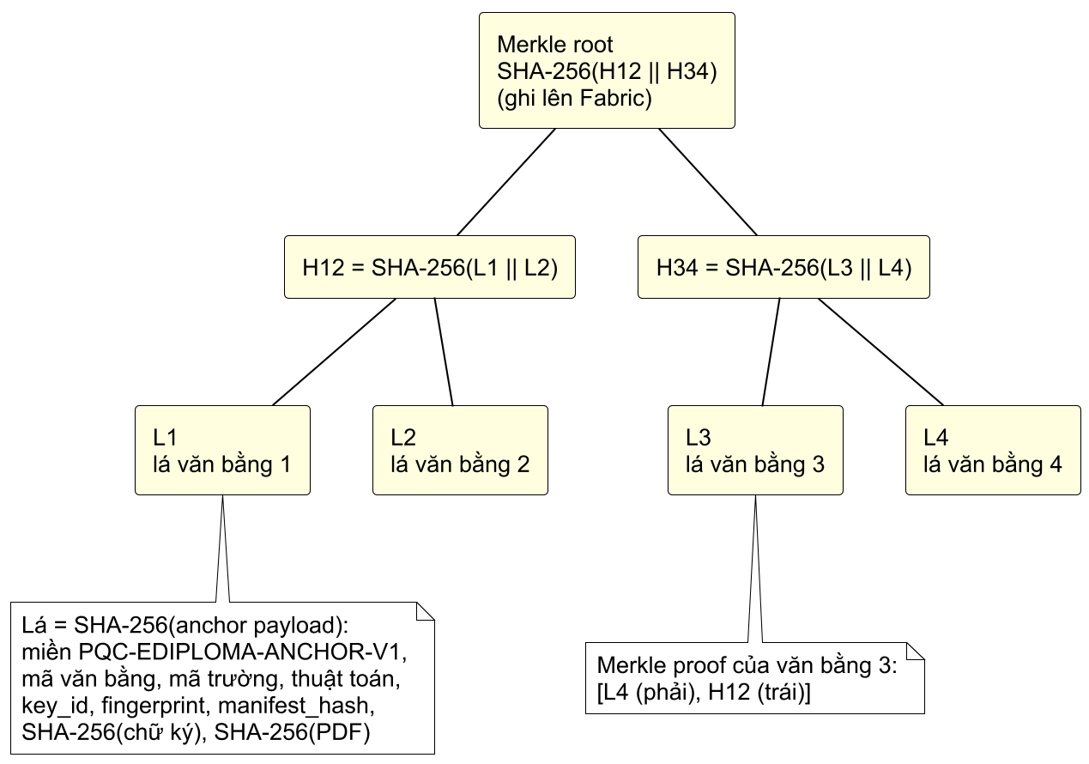

PHẦN 4 · KÝ SỐ HẬU LƯỢNG TỬ
Neo lô văn bằng lên Hyperledger Fabric
Merkle tree
Lá = SHA-256 của anchor payload: mã văn bằng, khóa, manifest_hash, băm chữ ký và PDF
Chỉ Merkle root được ghi lên sổ cái
Mỗi văn bằng giữ Merkle proof độ dài log2(n)
Sổ cái không chứa dữ liệu cá nhân hay tệp PDF
Cây Merkle của một lô bốn văn bằng
2 tổ chức × 2 peer
KMAUniverMSP, VNUUniverMSP
3 orderer Raft
MinistryMSP
Chaincode CCAAS
Kiểm tra chữ ký ML-DSA, chống ghi đè lô
Đặng Kim Khánh · CT060318 · Hệ thống quản lý bằng số sử dụng ký số hậu lượng tử
15 / 25
Notes:
Thay vì ghi từng văn bằng, hệ thống gom một lô và chỉ ghi Merkle root lên Fabric. Mỗi lá là giá trị băm của anchor payload, ràng buộc mã văn bằng, khóa, manifest, chữ ký và tệp PDF. Mỗi văn bằng giữ Merkle proof của mình để chứng minh thuộc lô.
Mạng Fabric gồm hai tổ chức, mỗi tổ chức hai peer, ba orderer đồng thuận Raft; chaincode chạy theo mô hình Chaincode-as-a-Service và chỉ ghi lô khi chữ ký ML-DSA của giao dịch hợp lệ, không cho ghi đè lô đã có.

Slide 16
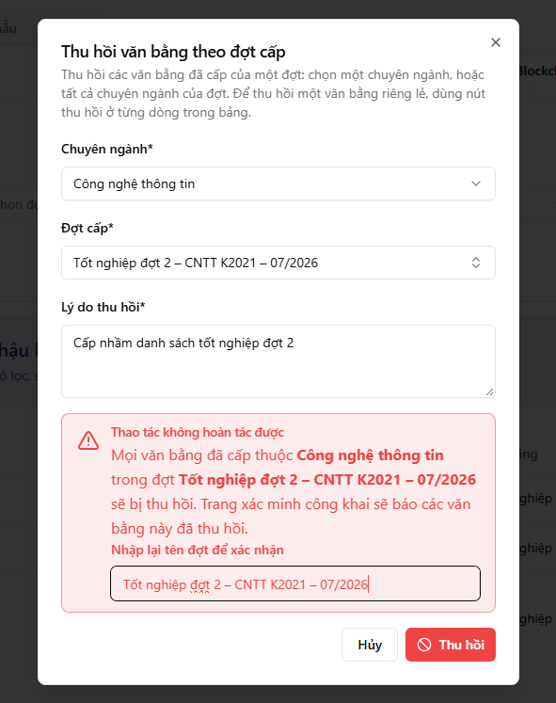
PHẦN 4 · KÝ SỐ HẬU LƯỢNG TỬ
Thu hồi theo đợt và ghi thu hồi lên sổ cái
Thu hồi theo đợt
Chọn một hoặc tất cả chuyên ngành, chọn đợt, nhập lý do và gõ lại tên đợt để xác nhận
1
Thông báo sinh viên
Email kèm lý do gửi tới từng sinh viên của đợt; mọi thao tác được ghi nhật ký quản trị
2
Ghi thu hồi lên Fabric
Mỗi mục gồm anchor payload, Merkle proof và băm lý do; ký ML-DSA với ngữ cảnh VBS-PQC-FABRIC-REVOKE-V1
3
Chaincode 1.3.0 chỉ ghi khi Merkle proof dẫn tới root của lô đã neo và chữ ký đúng ngữ cảnh thu hồi; văn bằng đã thu hồi trên sổ cái không thể khôi phục bằng cách sửa cơ sở dữ liệu.
Hộp thoại thu hồi văn bằng theo đợt cấp
Đặng Kim Khánh · CT060318 · Hệ thống quản lý bằng số sử dụng ký số hậu lượng tử
16 / 25
Notes:
Văn bằng được quản lý theo đợt cấp. Khi phát hiện sai sót, quản trị viên có thể thu hồi cả đợt: chọn một chuyên ngành hoặc tất cả chuyên ngành, chọn đợt, nhập lý do và gõ lại tên đợt để xác nhận, vì thao tác không hoàn tác được. Mỗi sinh viên nhận email thông báo kèm lý do.
Sau đó việc thu hồi được ghi lên Fabric. Mỗi mục mang dữ liệu neo và Merkle proof của văn bằng, lý do chỉ lưu ở dạng băm; phong bì được ký ML-DSA với ngữ cảnh thu hồi riêng. Chaincode chỉ ghi khi proof dẫn tới đúng lô đã neo, nên sửa cơ sở dữ liệu không khôi phục được hiệu lực của văn bằng đã thu hồi.

Slide 17
PHẦN 4 · KÝ SỐ HẬU LƯỢNG TỬ
Xác minh nhiều lớp
Lớp 1 · Chữ ký ML-DSA
Lớp 2 · Toàn vẹn PDF
Lớp 3 · Bằng chứng Fabric
Dựng lại manifest, xác minh chữ ký, kiểm tra hiệu lực khóa tại thời điểm ký
Đọc PDF từ MinIO, tính lại SHA-256, so với giá trị đã ký
Đọc lô trên sổ cái, kiểm tra chữ ký giao dịch và Merkle proof
Mức đảm bảo | Điều kiện | Ý nghĩa
Hợp lệ đầy đủ | Cả ba lớp hợp lệ | Văn bằng do trường phát hành, không bị sửa, đã neo trên sổ cái
Chỉ chữ ký hợp lệ | Chữ ký và PDF hợp lệ, chưa ghi Fabric | Văn bằng chính danh nhưng chưa có mốc thời gian trên sổ cái
Không hợp lệ | Một lớp kiểm tra thất bại | Không nên chấp nhận văn bằng
Đã thu hồi | Thu hồi trong cơ sở dữ liệu hoặc trên sổ cái | Văn bằng không còn hiệu lực
Đặng Kim Khánh · CT060318 · Hệ thống quản lý bằng số sử dụng ký số hậu lượng tử
17 / 25
Notes:
Khi xác minh, hệ thống kiểm tra ba lớp độc lập: chữ ký ML-DSA cùng hiệu lực khóa tại thời điểm ký; toàn vẹn tệp PDF bằng cách tính lại SHA-256; và bằng chứng trên Fabric bằng Merkle proof cùng chữ ký giao dịch; đồng thời đọc trạng thái thu hồi trên sổ cái.
Kết quả được tổng hợp thành bốn mức đảm bảo để người xác minh hiểu đúng mức tin cậy. Ví dụ văn bằng đã ký nhưng chưa neo sẽ là chỉ chữ ký hợp lệ, khác với hợp lệ đầy đủ.

Slide 18
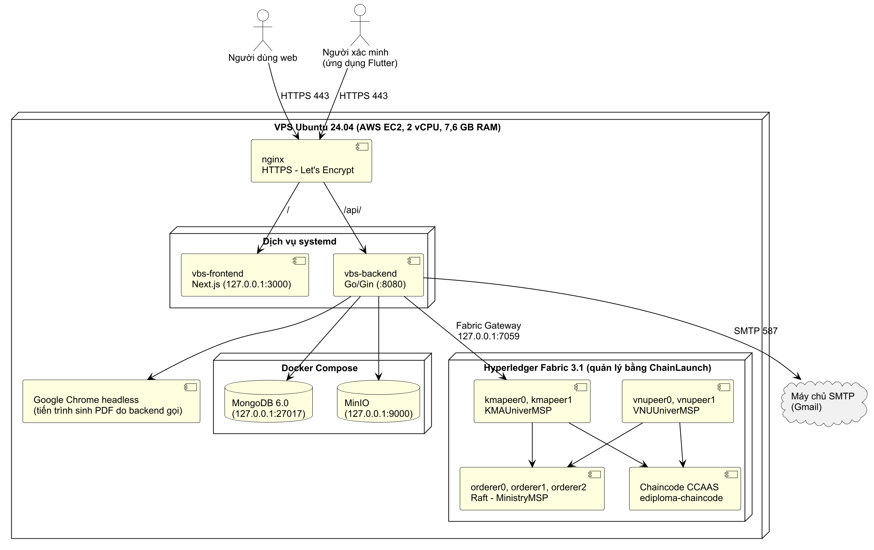
PHẦN 5 · XÂY DỰNG VÀ THỬ NGHIỆM
Triển khai hệ thống
Môi trường thực tế
Amazon EC2, Ubuntu 24.04, 2 vCPU, 7,6 GB RAM
nginx HTTPS (Let's Encrypt)
Backend, frontend chạy bằng systemd
MongoDB, MinIO trong Docker Compose, chỉ nghe 127.0.0.1
Fabric 3.1 dựng bằng ChainLaunch
Cài đặt tự động: install-vps.sh, update.sh
Đặng Kim Khánh · CT060318 · Hệ thống quản lý bằng số sử dụng ký số hậu lượng tử
18 / 25
Notes:
Hệ thống đã được triển khai thực tế trên máy chủ Amazon EC2 chạy Ubuntu 24.04. nginx nhận truy cập HTTPS với chứng chỉ Let's Encrypt; backend và frontend chạy dưới dạng dịch vụ systemd; MongoDB và MinIO chạy bằng Docker Compose và chỉ nghe trên địa chỉ nội bộ.
Mạng Fabric 3.1 được dựng bằng ChainLaunch trên cùng máy chủ. Việc cài đặt và cập nhật được tự động hóa bằng các script trong thư mục deploy.

Slide 19
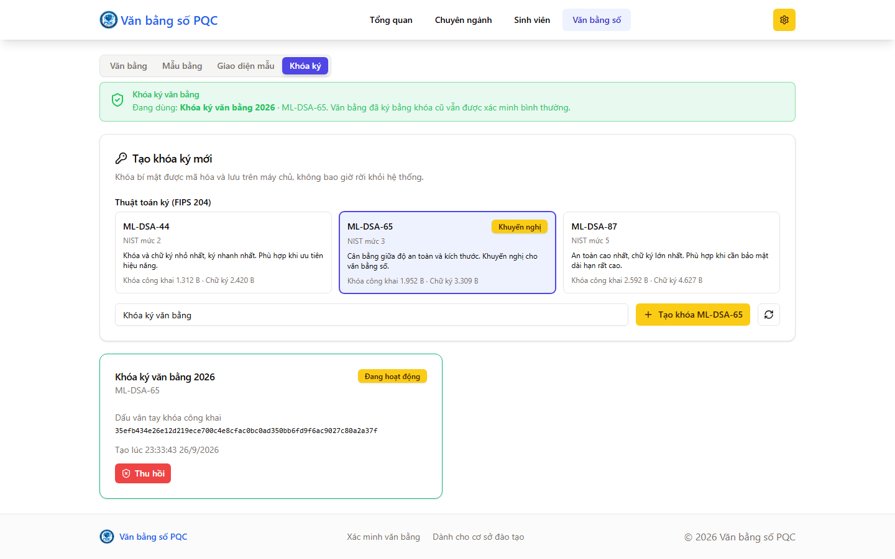
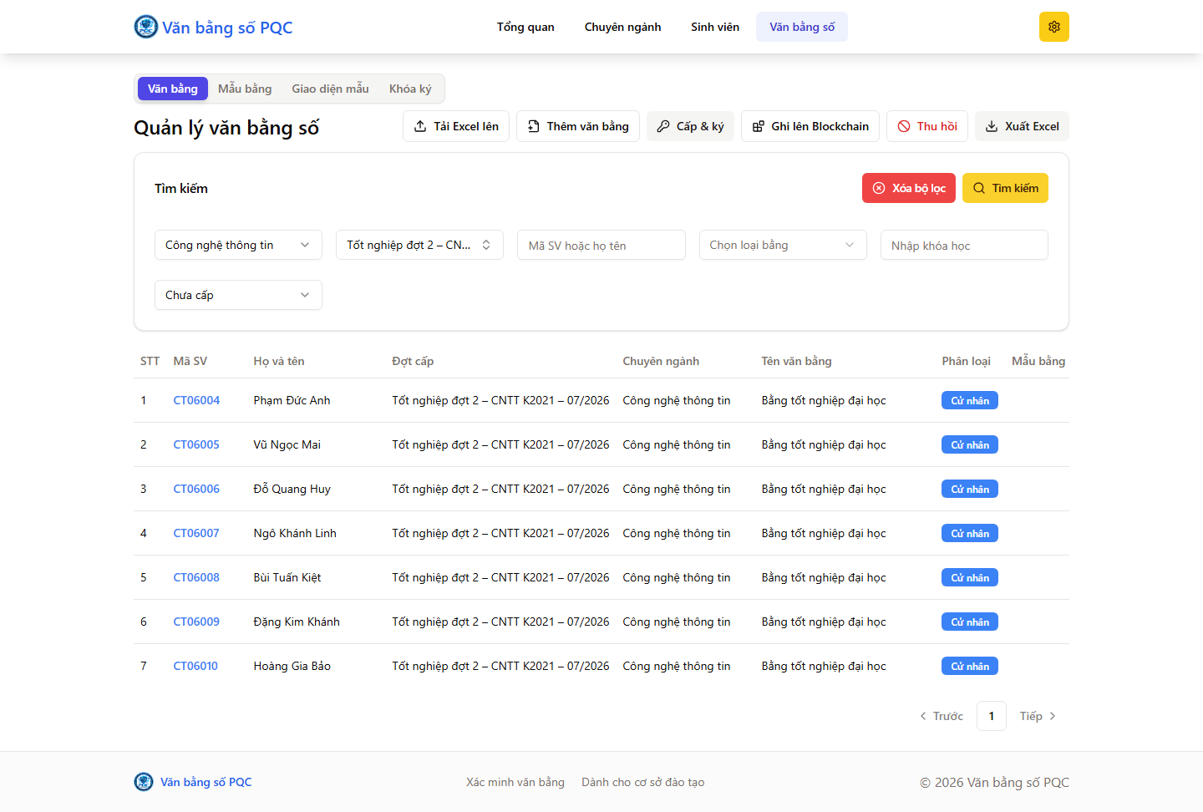
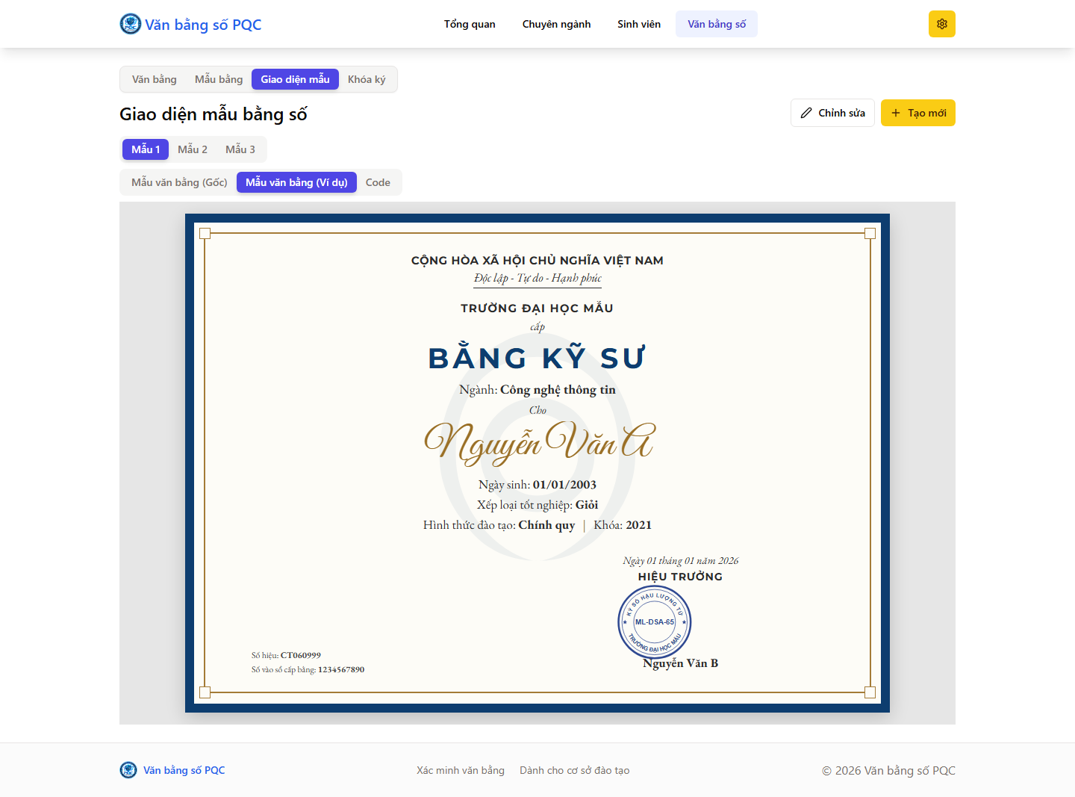
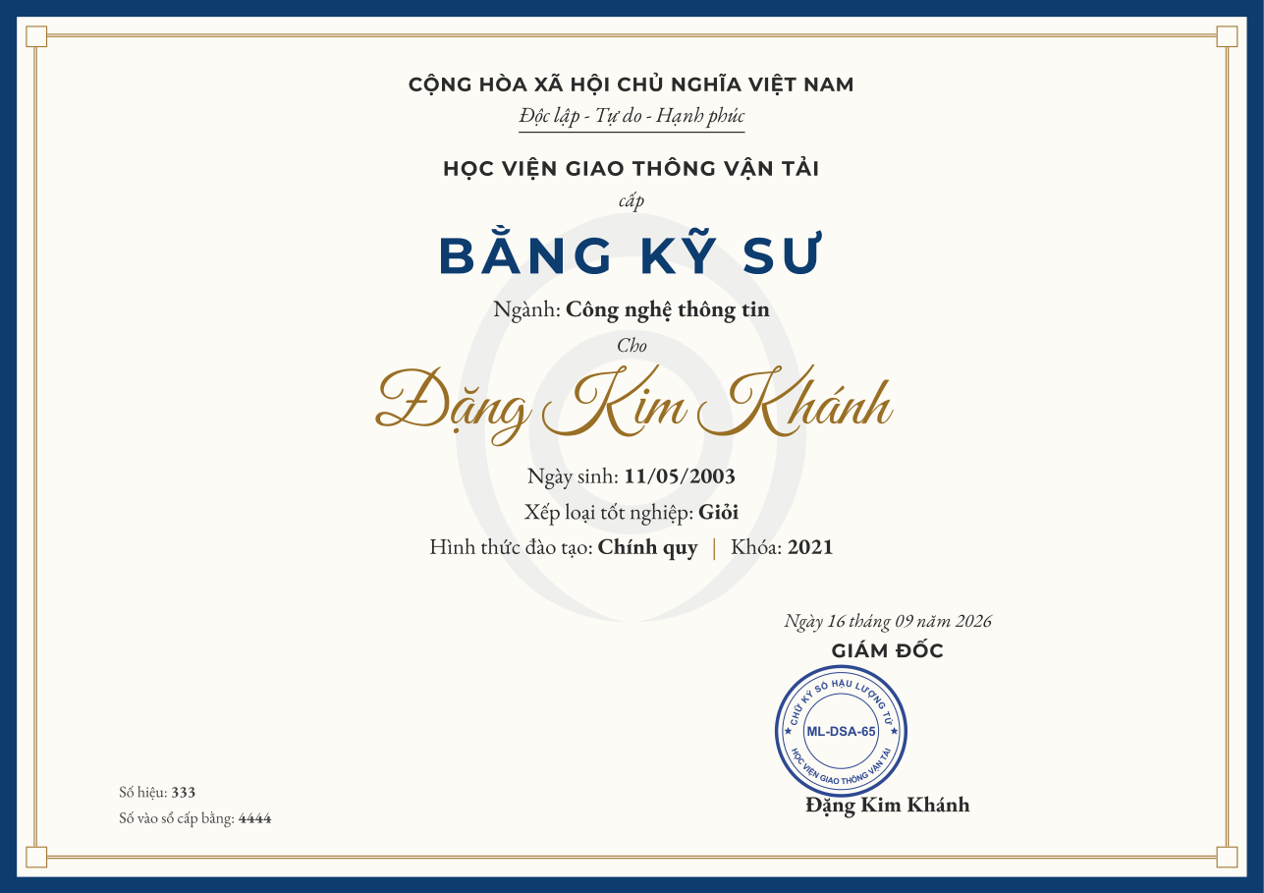
PHẦN 5 · XÂY DỰNG VÀ THỬ NGHIỆM
Giao diện quản trị trường
Quản lý khóa ký ML-DSA
Quản lý văn bằng số
Giao diện mẫu bằng
Văn bằng PDF có dấu ký số
Đặng Kim Khánh · CT060318 · Hệ thống quản lý bằng số sử dụng ký số hậu lượng tử
19 / 25
Notes:
Đây là một số giao diện của quản trị viên trường: trang quản lý khóa ký với ba bộ tham số ML-DSA, trang quản lý văn bằng, nơi chọn chuyên ngành và đợt cấp rồi bấm Cấp & ký để cấp và ký cả đợt, sau đó ghi Blockchain hoặc thu hồi theo đợt, trang giao diện mẫu, và văn bằng PDF được sinh ra có dấu ký số ghi đúng bộ tham số.

Slide 20
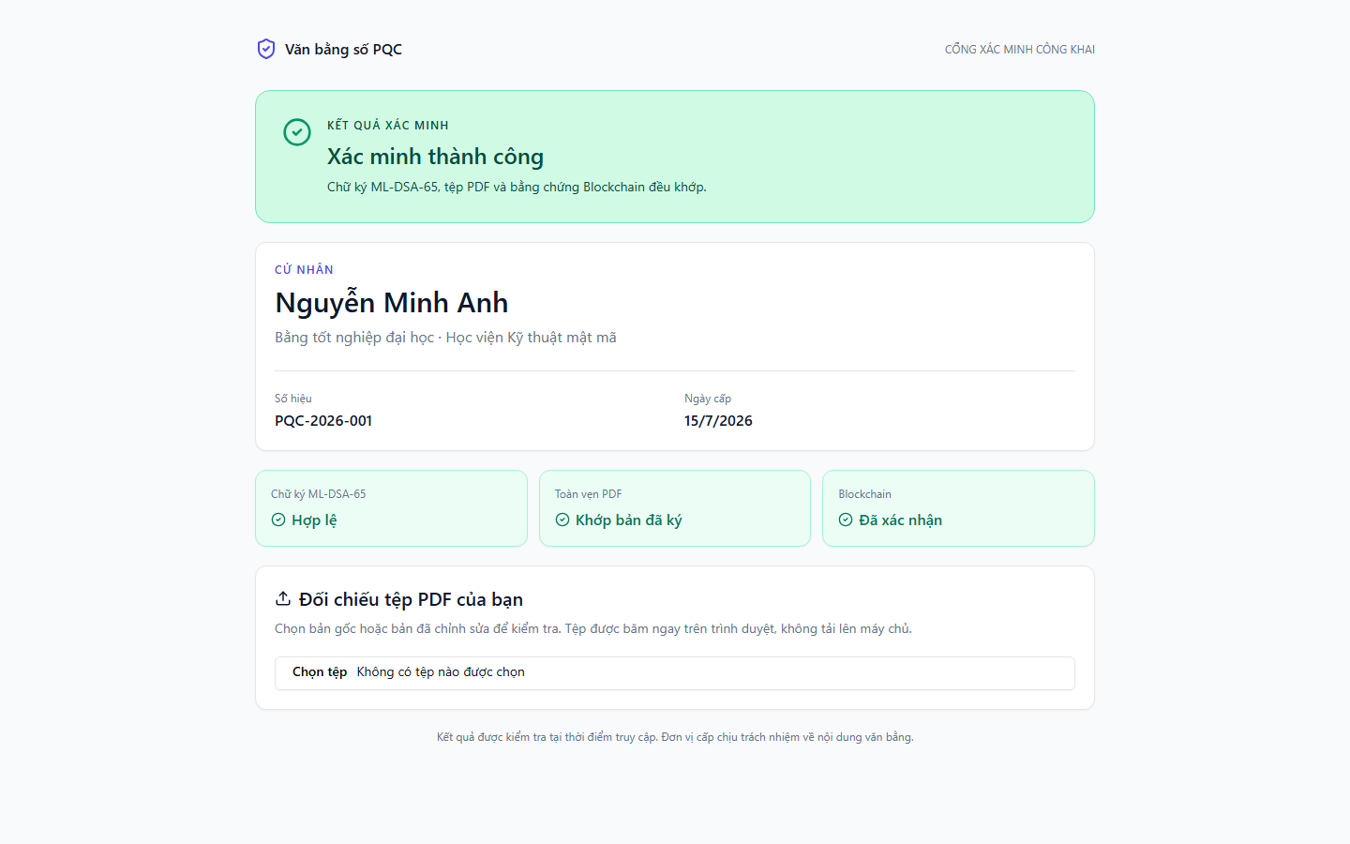
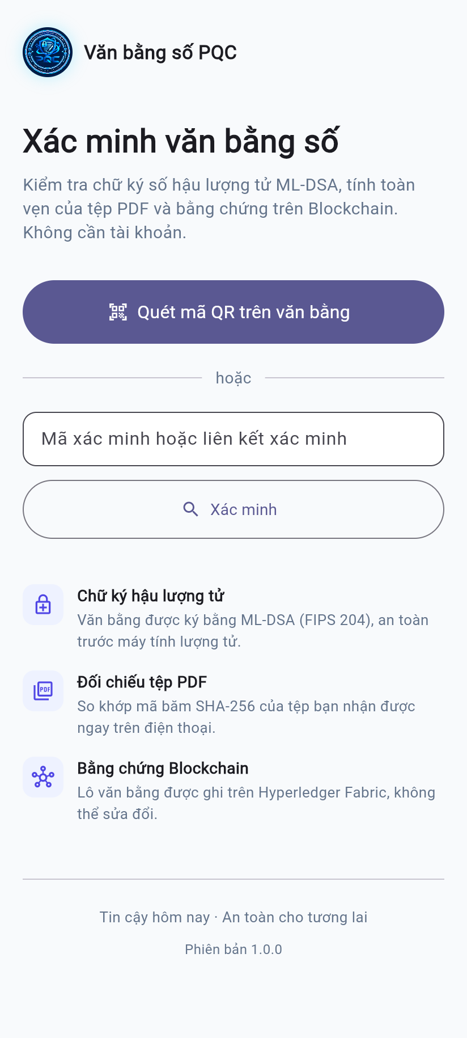
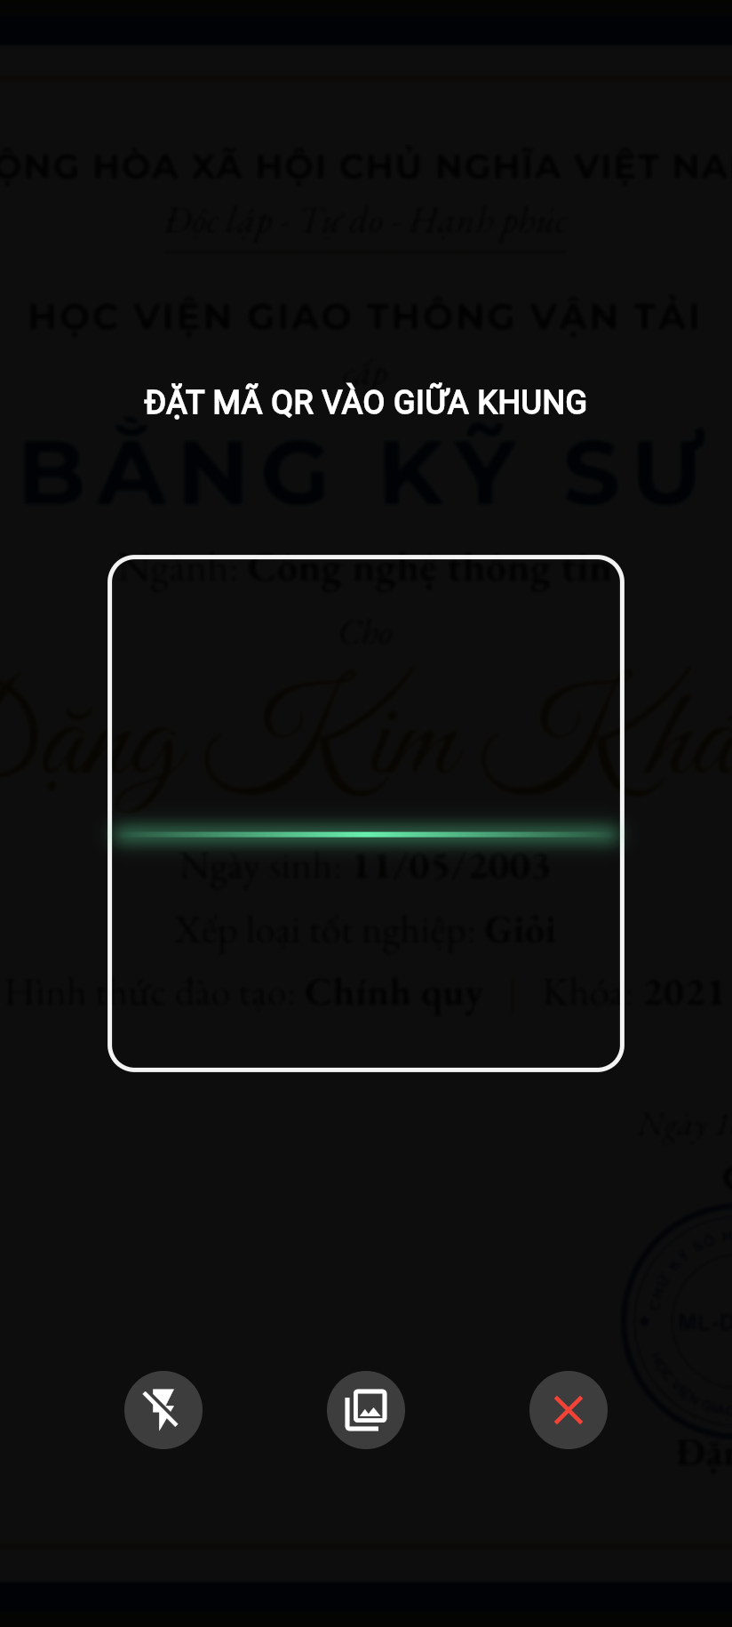
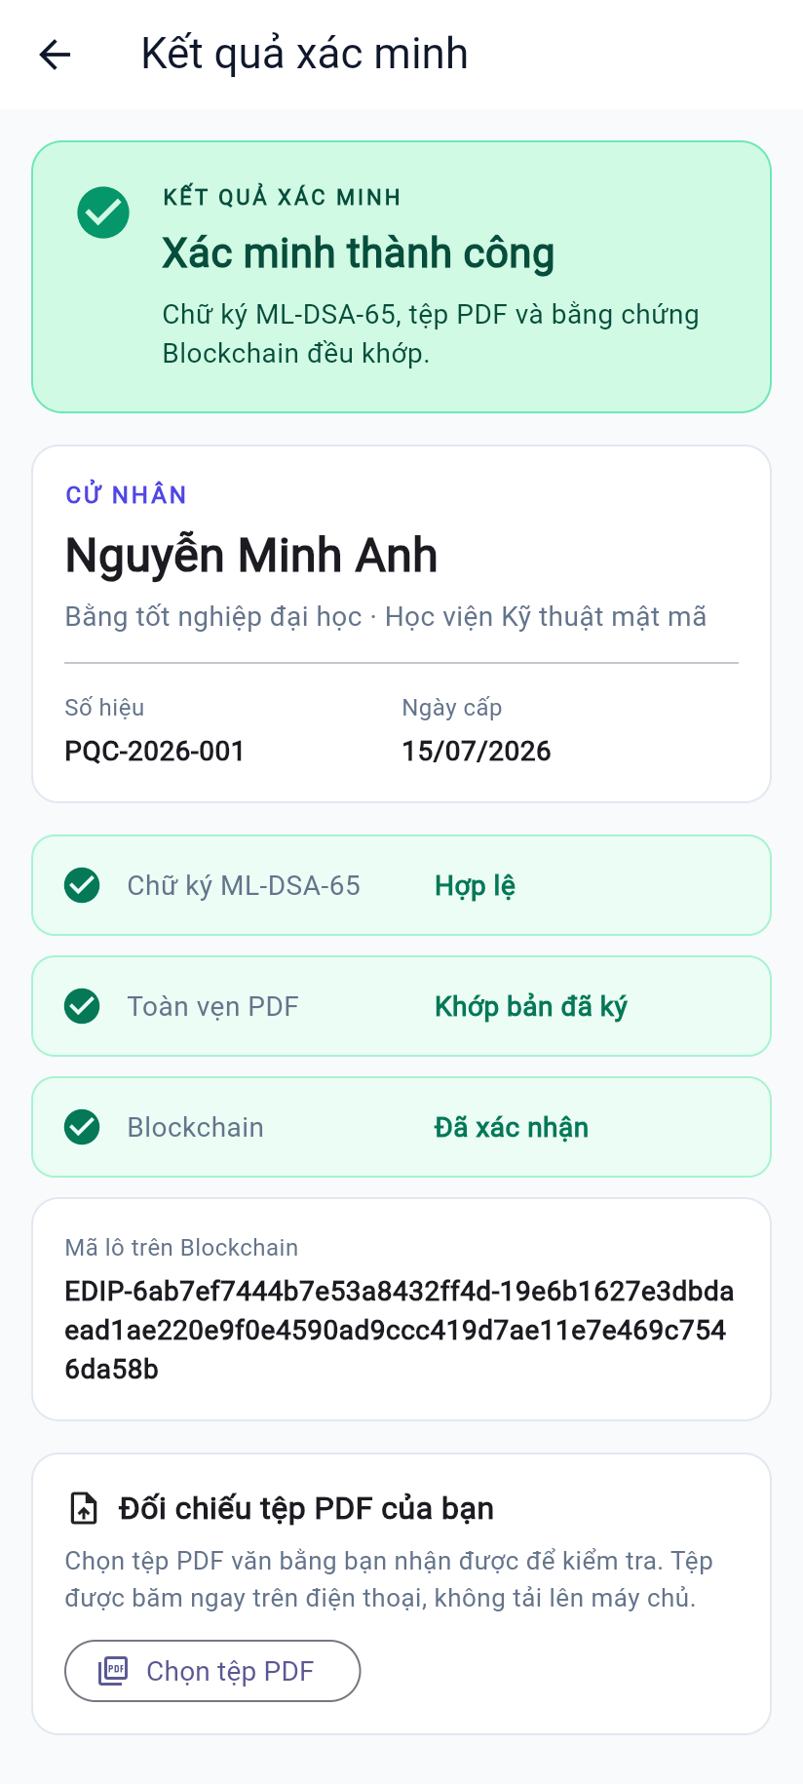
PHẦN 5 · XÂY DỰNG VÀ THỬ NGHIỆM
Giao diện xác minh: web và ứng dụng di động
Trang xác minh công khai trên web
Màn hình chính
Quét mã QR
Kết quả xác minh
Web và ứng dụng gọi cùng một API công khai; đối chiếu PDF tính SHA-256 ngay trên thiết bị, tệp không tải lên máy chủ.
Đặng Kim Khánh · CT060318 · Hệ thống quản lý bằng số sử dụng ký số hậu lượng tử
20 / 25
Notes:
Người xác minh có thể dùng trang web công khai hoặc ứng dụng di động. Cả hai gọi cùng một API nên kết quả luôn giống nhau: kết luận, thông tin công khai tối thiểu và ba lớp kiểm tra.
Chức năng đối chiếu tệp PDF tính SHA-256 ngay trên trình duyệt hoặc điện thoại, tệp không được tải lên máy chủ.

Slide 21

PHẦN 5 · XÂY DỰNG VÀ THỬ NGHIỆM
Kết quả kiểm thử
24
kiểm thử đơn vị
19
kịch bản tích hợp API
22
kiểm thử con tích hợp
100%
đạt
Manifest tất định; chữ ký ràng buộc đúng tệp PDF
Khóa bí mật mã hóa AES-256-GCM; chữ ký sai thông điệp bị từ chối
Hiệu lực khóa theo thời điểm ký, thu hồi và lộ khóa
Chaincode từ chối lô trùng, thuật toán lạ và Merkle proof thu hồi giả mạo
Phân quyền theo vai trò; chặn truy cập chéo giữa các trường
Đợt cấp, thu hồi theo đợt kèm email lý do; chống dò OTP
Đặng Kim Khánh · CT060318 · Hệ thống quản lý bằng số sử dụng ký số hậu lượng tử
21 / 25
Notes:
Em thực hiện 24 kiểm thử đơn vị cho các thành phần mật mã và nghiệp vụ cốt lõi của backend và chaincode, và 19 kịch bản kiểm thử tích hợp API với 22 kiểm thử con trên cơ sở dữ liệu MongoDB tạm; toàn bộ đều đạt.
Các kiểm thử bao phủ tính tất định của manifest, mã hóa khóa bí mật, hiệu lực khóa theo thời điểm, việc chaincode từ chối lô trùng, thuật toán lạ hoặc bản thu hồi có Merkle proof giả mạo, các quy tắc đợt cấp và thu hồi theo đợt, cũng như phân quyền, chống truy cập chéo giữa các trường và chống dò OTP.

Slide 22

PHẦN 5 · XÂY DỰNG VÀ THỬ NGHIỆM
Hiệu năng ký số ML-DSA
Nhận xét
Đo bằng Go benchmark trên AMD Ryzen 5 5500U, thư viện CIRCL
ML-DSA-65: ký ~0,22 ms, xác minh ~0,03 ms
Cả ba bộ tham số dưới 0,25 ms mỗi thao tác
Nhỏ hơn nhiều so với sinh PDF, lưu MinIO, gửi giao dịch Fabric
Đặng Kim Khánh · CT060318 · Hệ thống quản lý bằng số sử dụng ký số hậu lượng tử
22 / 25
Notes:
Hiệu năng được đo bằng công cụ benchmark của Go trên máy Ryzen 5 5500U. Với ML-DSA-65, ký một văn bằng mất khoảng 0,22 mili giây và xác minh khoảng 0,03 mili giây; cả ba bộ tham số đều dưới 0,25 mili giây mỗi thao tác.
Thời gian này rất nhỏ so với các bước khác như sinh PDF, lưu MinIO hay gửi giao dịch Fabric, nên việc chọn bộ tham số chủ yếu dựa vào mức an toàn và kích thước chữ ký.

Slide 23

PHẦN 5 · XÂY DỰNG VÀ THỬ NGHIỆM
Kịch bản demo
1
2
3
4
5
Tạo và kích hoạt khóa
ML-DSA-65 cho trường
Cấp và ký văn bằng
Sinh PDF có dấu, ký manifest
Ghi lô lên Blockchain
Merkle root lên Fabric
Quét QR trên ứng dụng
Kết quả hợp lệ đầy đủ
Đối chiếu PDF bị sửa
Hệ thống báo không khớp
Hệ thống demo: https://54.79.163.176.nip.io · ứng dụng Android xac-minh-van-bang.apk
Đặng Kim Khánh · CT060318 · Hệ thống quản lý bằng số sử dụng ký số hậu lượng tử
23 / 25
Notes:
Sau đây em xin demo nhanh luồng chính: tạo và kích hoạt khóa ML-DSA-65, cấp và ký một văn bằng, ghi lô lên Blockchain, rồi quét mã QR bằng ứng dụng di động để xác minh. Cuối cùng em chọn một tệp PDF đã bị chỉnh sửa để thấy hệ thống báo không khớp.

Slide 24


KẾT LUẬN
Kết luận và hướng phát triển
Kết quả đạt được
Hạn chế
Hướng phát triển
Hệ thống cho ba vai trò và xác minh công khai trên web, di động
ML-DSA theo FIPS 204, ba bộ tham số, ký trên manifest
Vòng đời khóa, bảo vệ khóa bằng AES-256-GCM
Neo lô và ghi thu hồi lên Fabric theo đợt cấp; xác minh bốn mức
Đã triển khai thực tế trên máy chủ
Khóa bí mật lưu trên máy chủ ứng dụng, chưa dùng HSM/KMS
Chỉ văn bằng đã ghi Blockchain mới ghi được thu hồi lên sổ cái
Ghi lô bằng một danh tính Fabric chung
Chưa kiểm thử tải lớn; các node Fabric chạy chung một máy
Chuyển khóa sang HSM hoặc KMS
Đăng ký khóa công khai của trường trên sổ cái
Mạng nhiều tổ chức thật sự phân tán
Chữ ký lai ML-DSA + ECDSA
Văn bằng tự mang bằng chứng (Verifiable Credentials)
ML-DSA áp dụng được vào quy trình văn bằng số với chi phí tính toán không đáng kể, đồng thời bảo vệ văn bằng trước nguy cơ từ máy tính lượng tử.
Đặng Kim Khánh · CT060318 · Hệ thống quản lý bằng số sử dụng ký số hậu lượng tử
24 / 25
Notes:
Đồ án đã xây dựng được hệ thống hoàn chỉnh cho ba vai trò cùng kênh xác minh công khai trên web và di động, tích hợp ML-DSA với ba bộ tham số, quản lý vòng đời khóa, neo lô và ghi thu hồi lên Fabric theo đợt cấp, xác minh bốn mức đảm bảo; hệ thống đã được triển khai thực tế.
Hạn chế là khóa bí mật còn lưu trên máy chủ ứng dụng, chỉ văn bằng đã ghi Blockchain mới ghi được thu hồi lên sổ cái, và backend ghi lô bằng một danh tính Fabric chung.
Hướng phát triển gồm chuyển khóa sang HSM hoặc KMS, đăng ký khóa công khai của trường trên sổ cái, mạng nhiều tổ chức thật sự phân tán, chữ ký lai và văn bằng tự mang bằng chứng.

Slide 25
BAN CƠ YẾU CHÍNH PHỦ
HỌC VIỆN KỸ THUẬT MẬT MÃ
LỜI CẢM ƠN
Em xin gửi lời cảm ơn tới các thầy cô trong khoa Công nghệ thông tin – Học viện Kỹ thuật Mật mã đã tạo điều kiện và giúp đỡ em trong quá trình học tập tại trường. Đặc biệt, em xin cảm ơn thầy TS. Phạm Văn Hưởng, người đã tận tình hướng dẫn, chỉ bảo để em có thể hoàn thiện đồ án này.
Do thời gian có hạn cùng nhiều nguyên nhân khác, mặc dù em đã nỗ lực hết mình, đồ án của em vẫn còn những thiếu sót và hạn chế.
Em rất mong nhận được sự thông cảm, câu hỏi và góp ý của Hội đồng, các thầy cô cùng các bạn.
Em xin trân trọng cảm ơn!
Notes:
Em xin gửi lời cảm ơn tới các thầy cô trong khoa Công nghệ thông tin, Học viện Kỹ thuật Mật mã, và đặc biệt là thầy TS. Phạm Văn Hưởng đã tận tình hướng dẫn em hoàn thành đồ án này.
Đồ án chắc chắn còn những thiếu sót; em rất mong nhận được câu hỏi và góp ý của Hội đồng. Em xin trân trọng cảm ơn.

